Slide 1




Slide 2






Slide 3








Lớp trưởng báo cáo kết quả học tập của lớp trong tuần
Các tổ trưởng báo cáo kết quả hoạt động trong tuần của tổ

Slide 4
Ưu điểm:

Slide 5
Hạn chế:

Slide 6


Hoa điểm tốt
Hoa điểm tốt

Slide 7


PHƯƠNG HƯỚNG HOẠT ĐỘNG TUẦN 34

Slide 8

CHÚC MỪNG SINH NHẬT THÁNG …

Slide 9
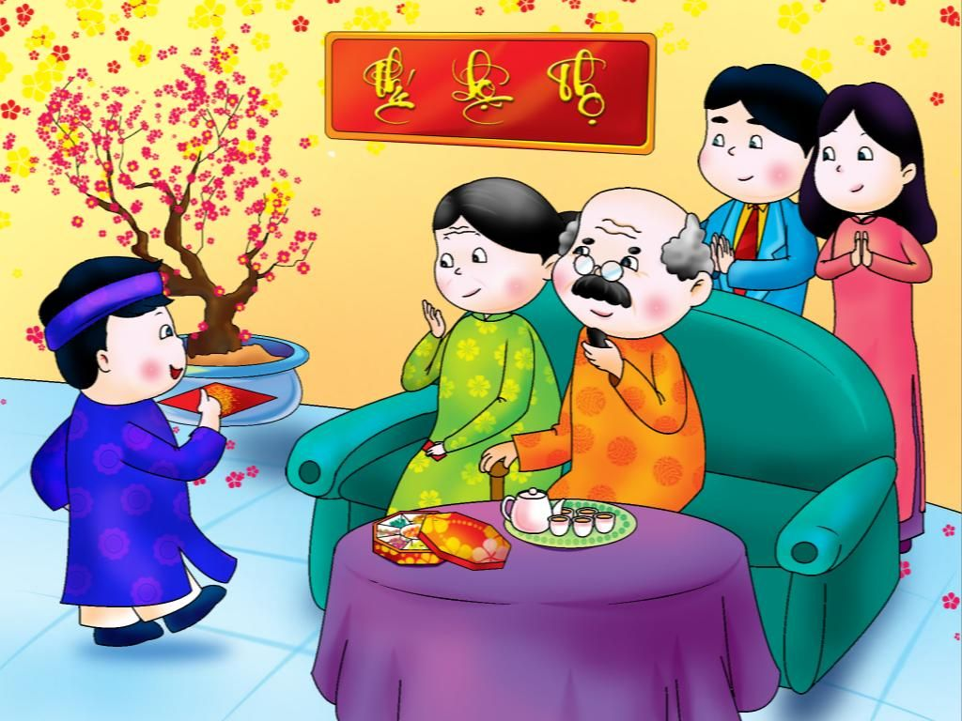

Chủ đề tuần 33:
TẤM GƯƠNG NGHỀ NGHIỆP

Slide 10

1. Kể về những việc em đã làm được theo kế hoạch rèn luyện đức tính của nghề em yêu thích.
Em đã thực hiện được những việc gì để rèn luyện đức tính của nghề em yêu thích.
Trong quá trình thực hiện em có gặp khó khăn gì không? Em khắc phục những khó khăn ấy bằng cách nào?

Slide 11
2. Thuyết trình về một người giỏi nghề mà em tìm hiểu.
Chia sẻ những thông tin em đã tìm hiểu được về một người giỏi nghề mà em yêu thích.
Trình bày sơ đồ tư duy theo tổ.

Slide 12
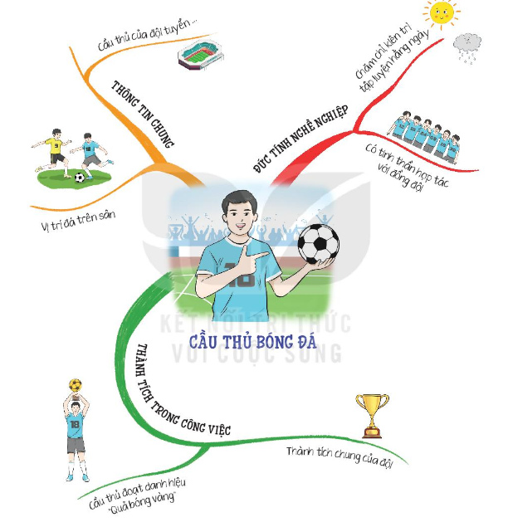

Slide 13
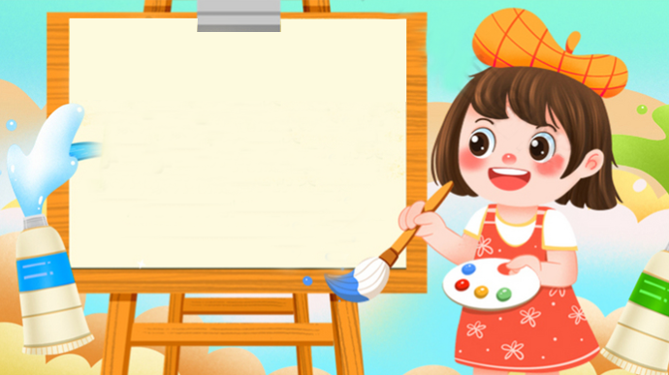

Về nhà:
Tiếp tục thực hiện kế hoạch rèn luyện những đức tính cần thiết cho nghề nghiệp mình yêu thích.

Slide 14



Tạm biệt
Hẹn gặp lại !

